Slide 1


Slide 2
Welke herinneringen wil jij meenemen van jouw basisschoolperiode?
Hoe ziet jouw leven eruit, als we over 15 jaar een reünie houden?

Slide 3
Maar ik kan niet ontkennen dat wat ze zeggen me raakt
Maar ik ben ook niet van steen, misschien Oost-Indisch doof

Slide 4
Snelle heeft nog steeds wel eens last van zijn pestverleden. Hij denkt er niet heel de tijd aan, maar op kleine momentjes komen bepaalde herinneringen op. "Dat zijn momenten als nieuwe kennismakingen met mensen. Ik heb dan een klein beetje moeite met hen te vertrouwen. Maar ik heb daar niet de hele dag last van, gelukkig."

Slide 5
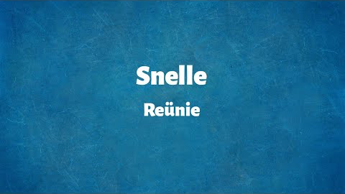

Slide 6
Wat heb je geleerd van ‘De Reünie’ van Snelle?
Wat ga je doen met hetgeen je hebt geleerd?

